Slide 1
Meeting 3
23.10.2025

Slide 2
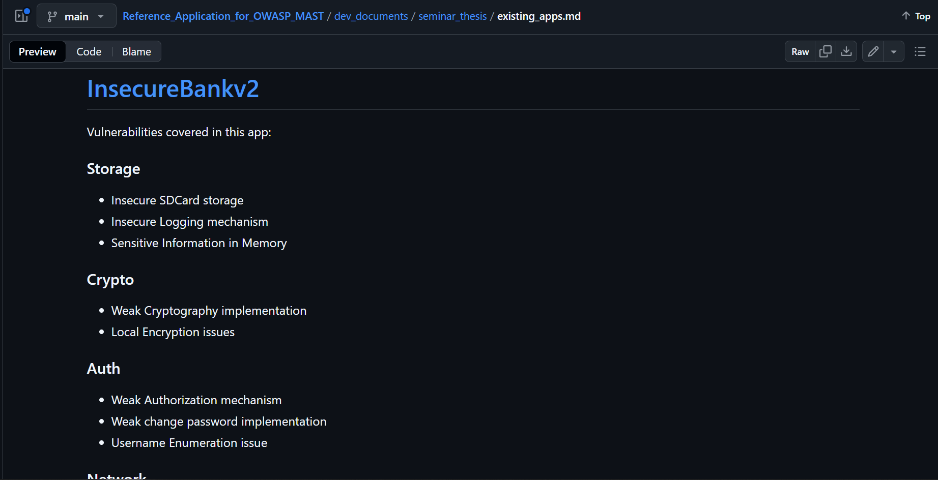
Was gemacht wurde
Existing Apps analysis

Slide 3
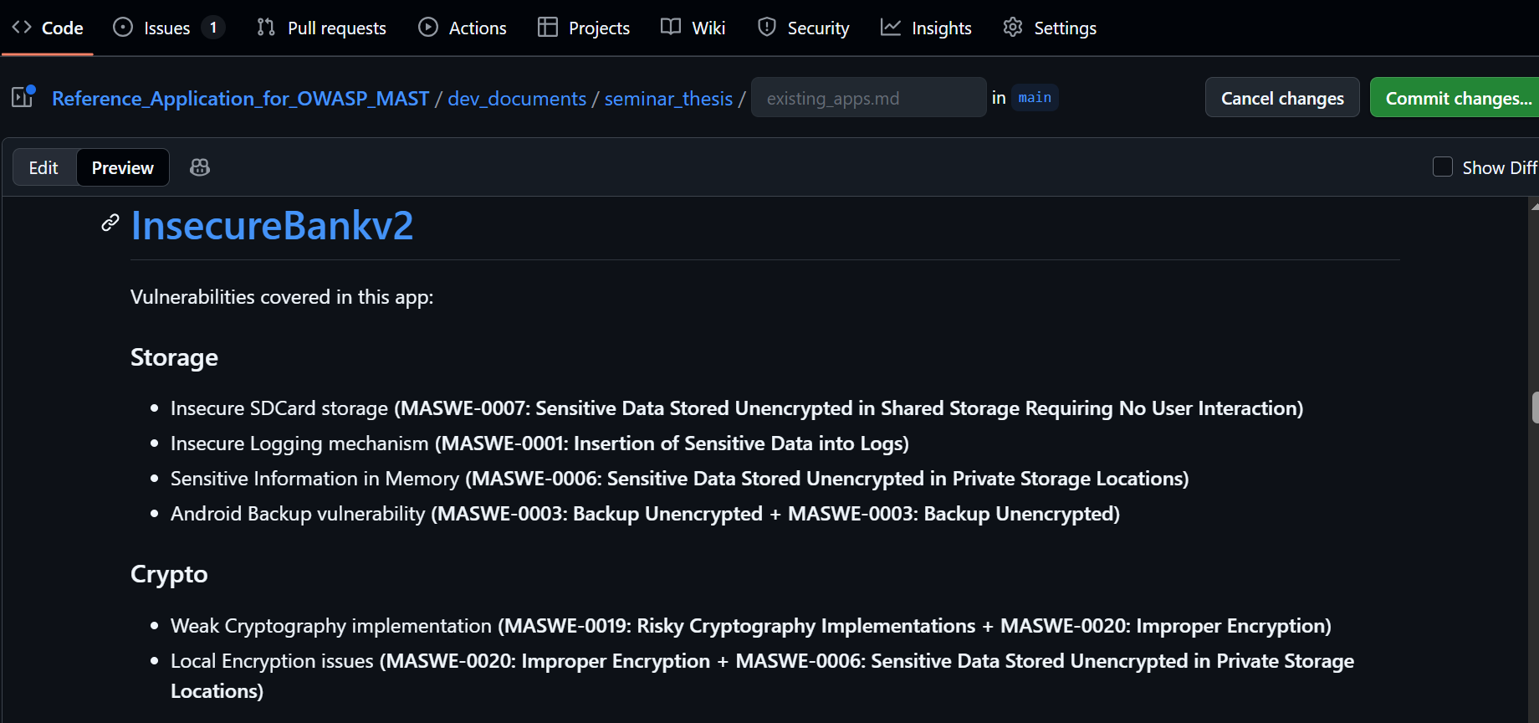
Was gemacht wurde
Existing Apps analysis

Slide 4
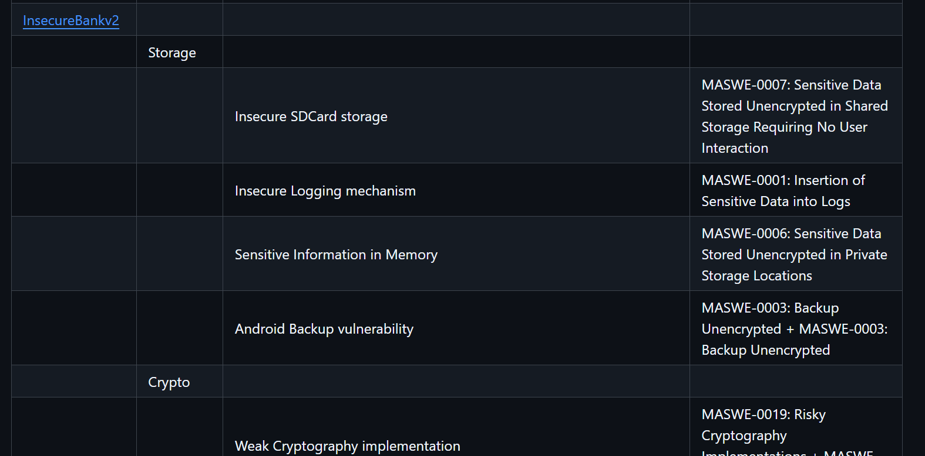
Was gemacht wurde
Existing Apps analysis

Slide 5
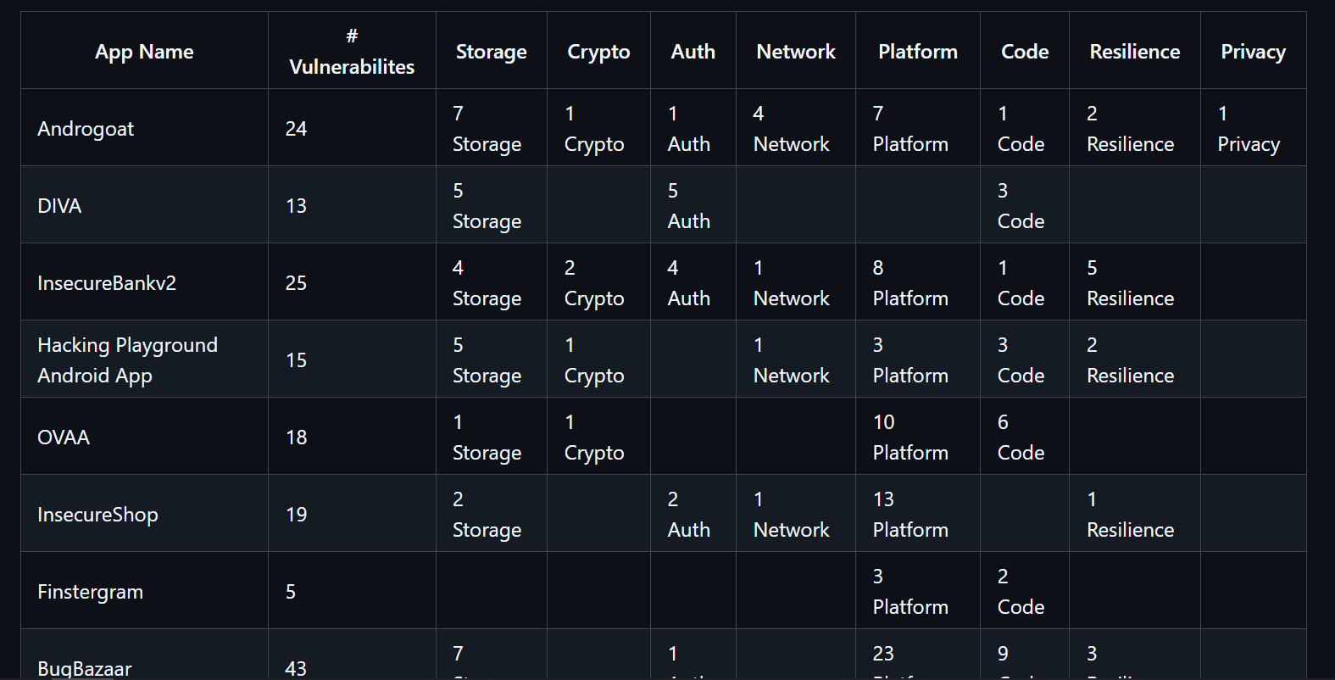
Was gemacht wurde
Existing Apps analysis

Slide 6
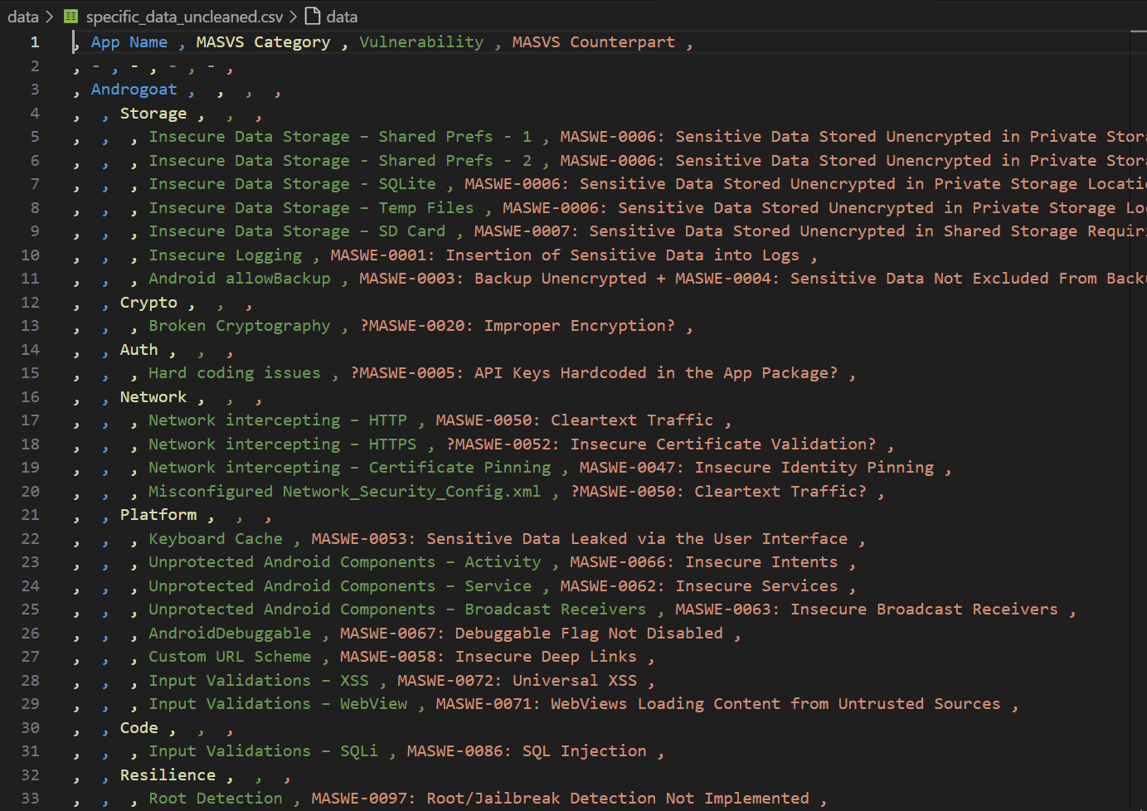
Was gemacht wurde
Existing Apps analysis

Slide 7
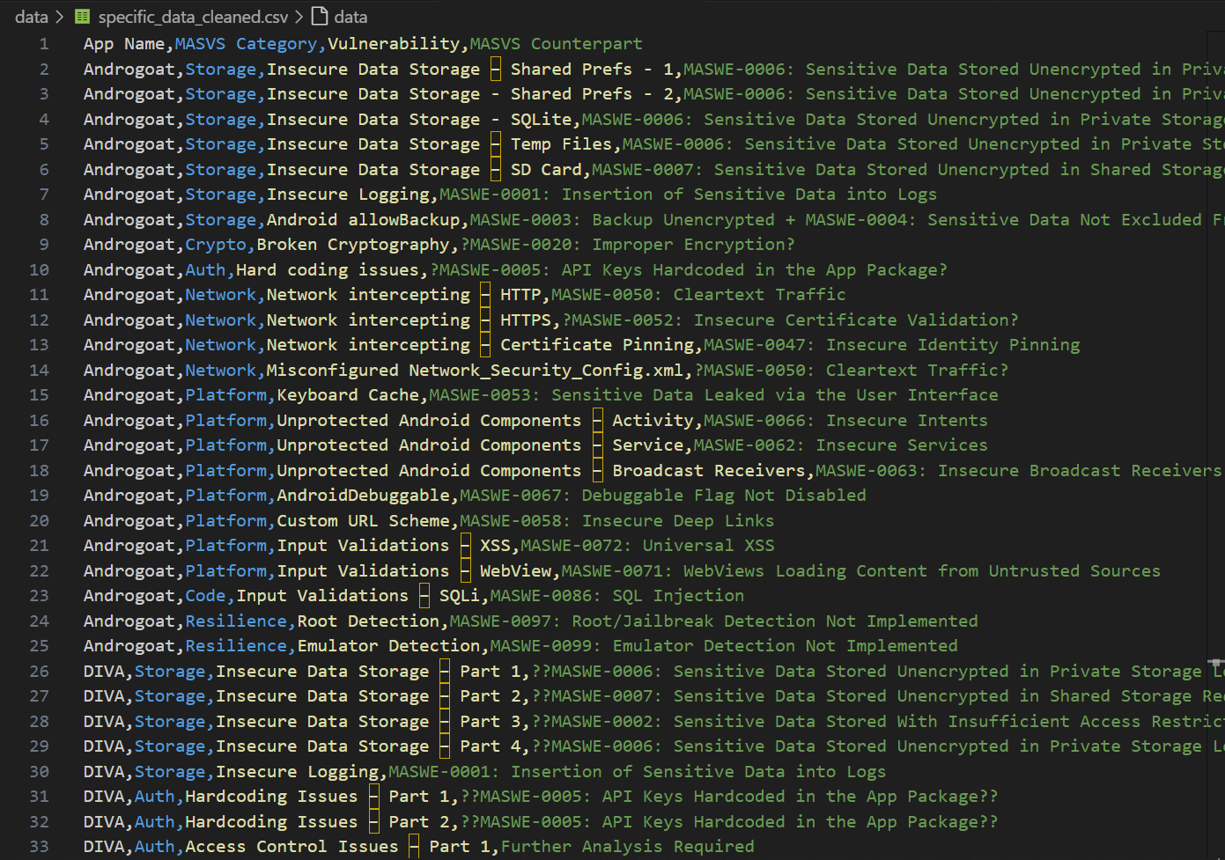
Was gemacht wurde
Existing Apps analysis

Slide 8
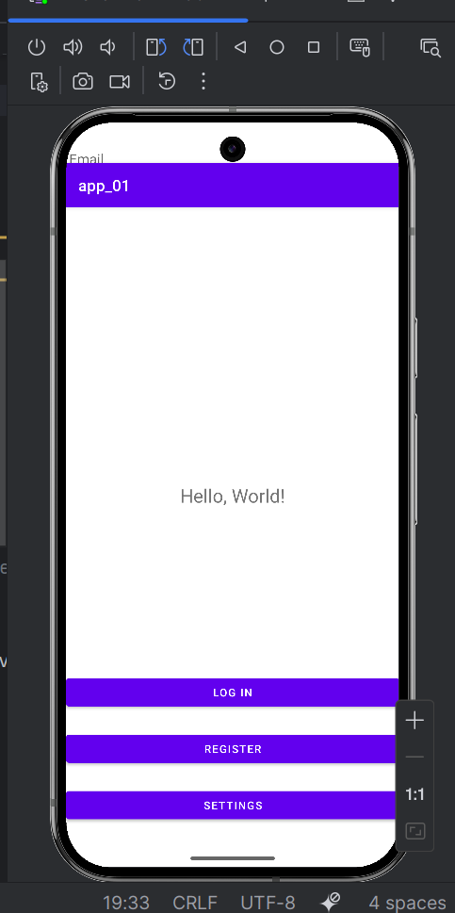
Was gemacht wurde
Restrukturierung App

Slide 9
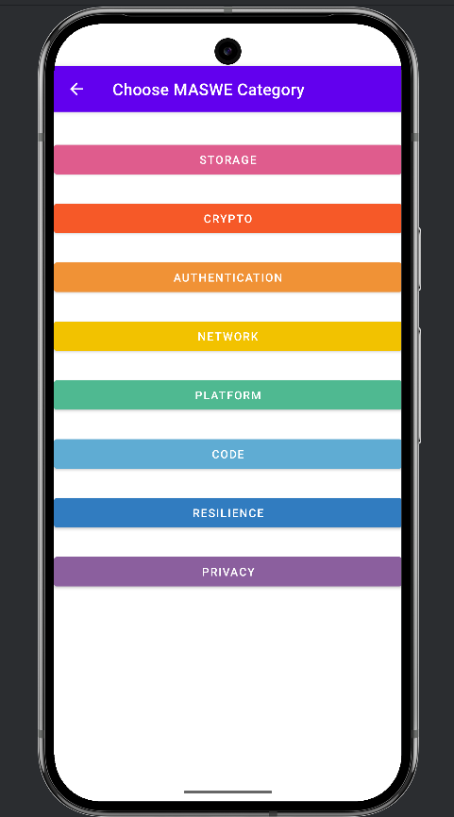
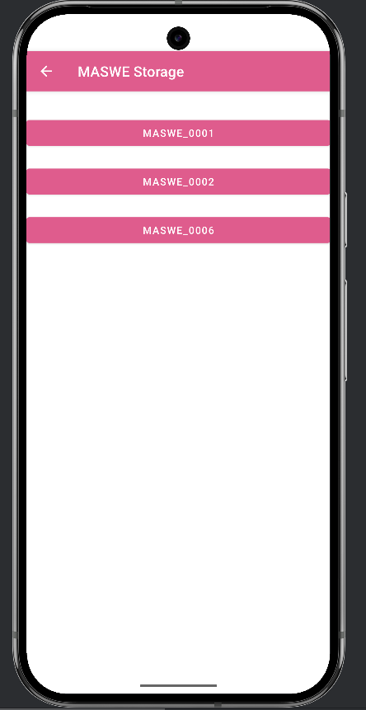
Was gemacht wurde
Restrukturierung App

Slide 10
Was gemacht wurde
Restrukturierung App

Slide 11
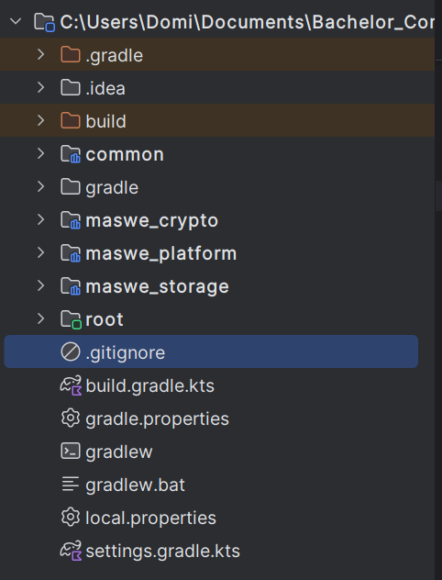
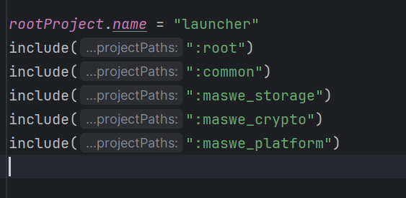
Was gemacht wurde
Neue Projektstruktur

Slide 12
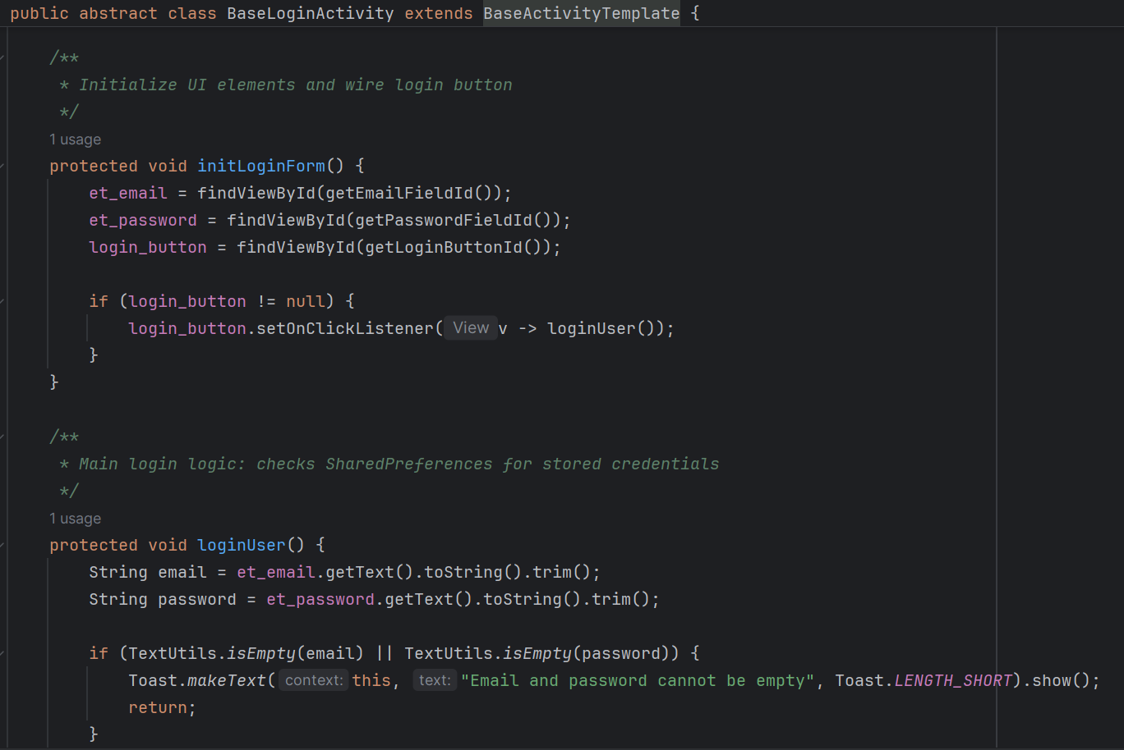
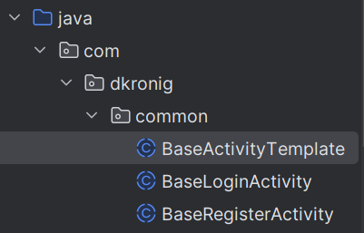
Was gemacht wurde
Neue Projektstruktur

Slide 13
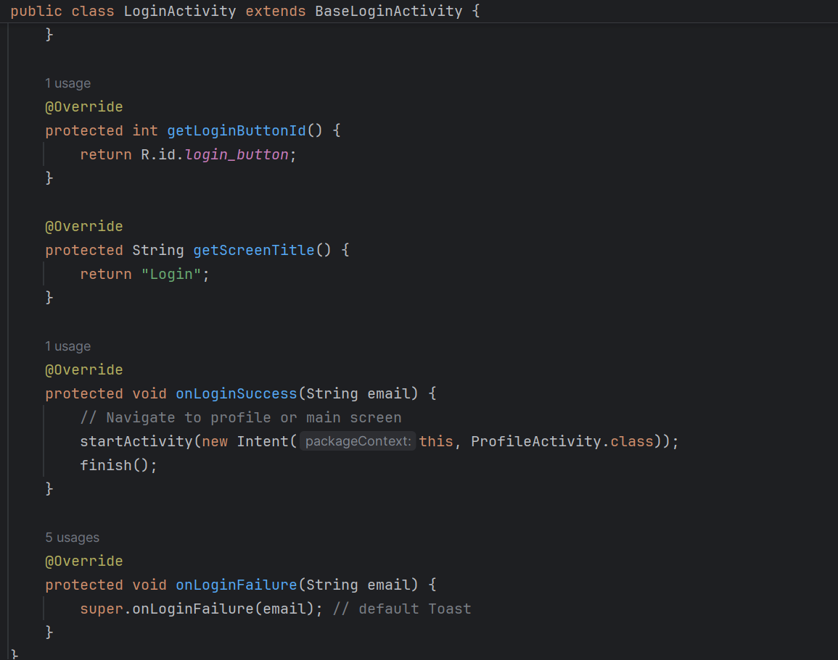
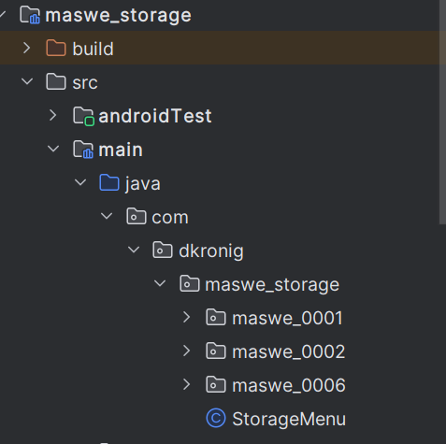
Was gemacht wurde
Neue Projektstruktur

Slide 14
Was gemacht wurde
MASWE_0064 – Unsafe Content Provider

Slide 15
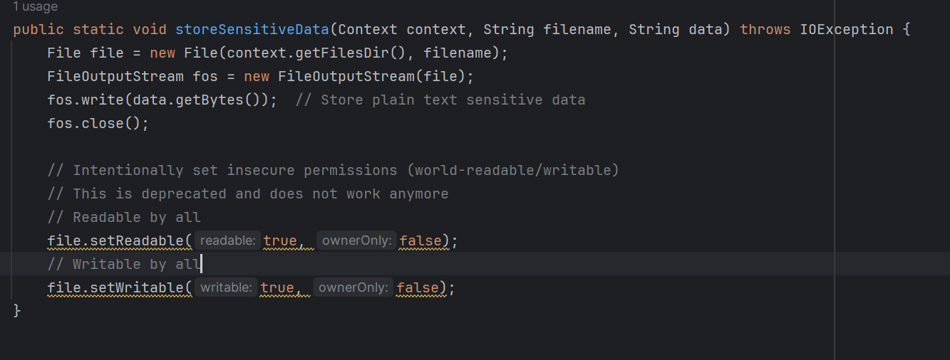
Was gemacht wurde
MASWE_0002 Probleme
Deprecated readable

Slide 16
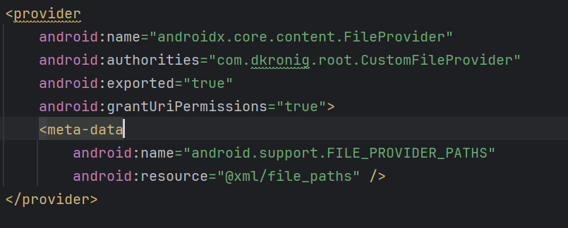
Was gemacht wurde
MASWE_0002 Probleme
App Crash bei „exported = true“

Slide 17
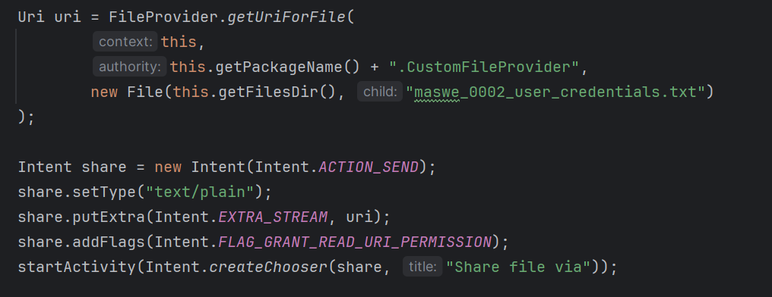
Was gemacht wurde
MASWE_0002 Probleme
URI approach klappt auch nicht

Slide 18
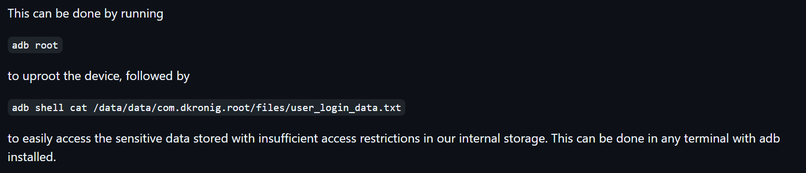
Was gemacht wurde
MASWE_0002 Probleme
Momentane Lösung (uproot)

Slide 19
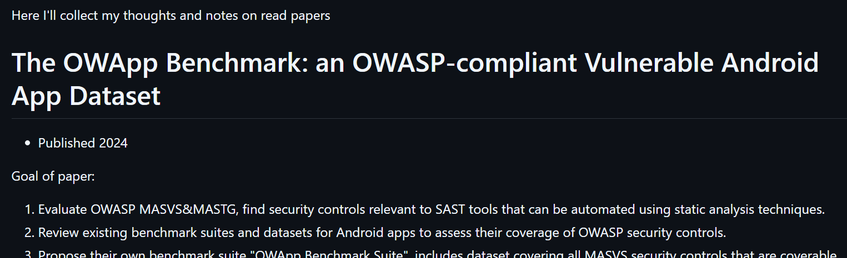
Was gemacht wurde
Start Literature Research

Slide 20
Was gemacht wurde
Start Literature Research

Slide 21
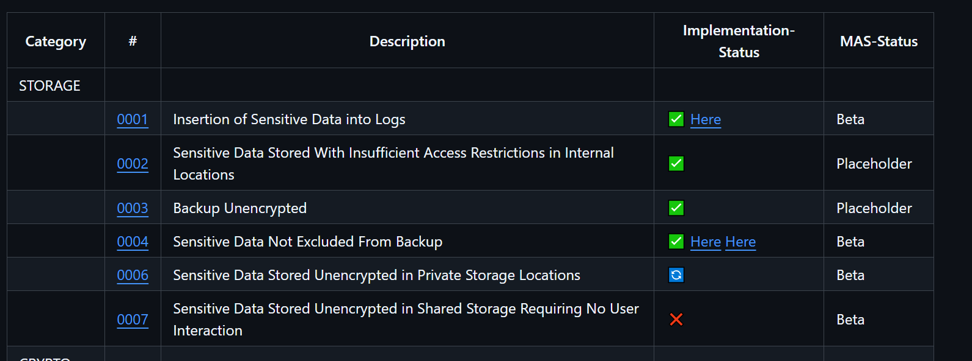
What is being worked on
Fertig stellen Storage

Slide 22
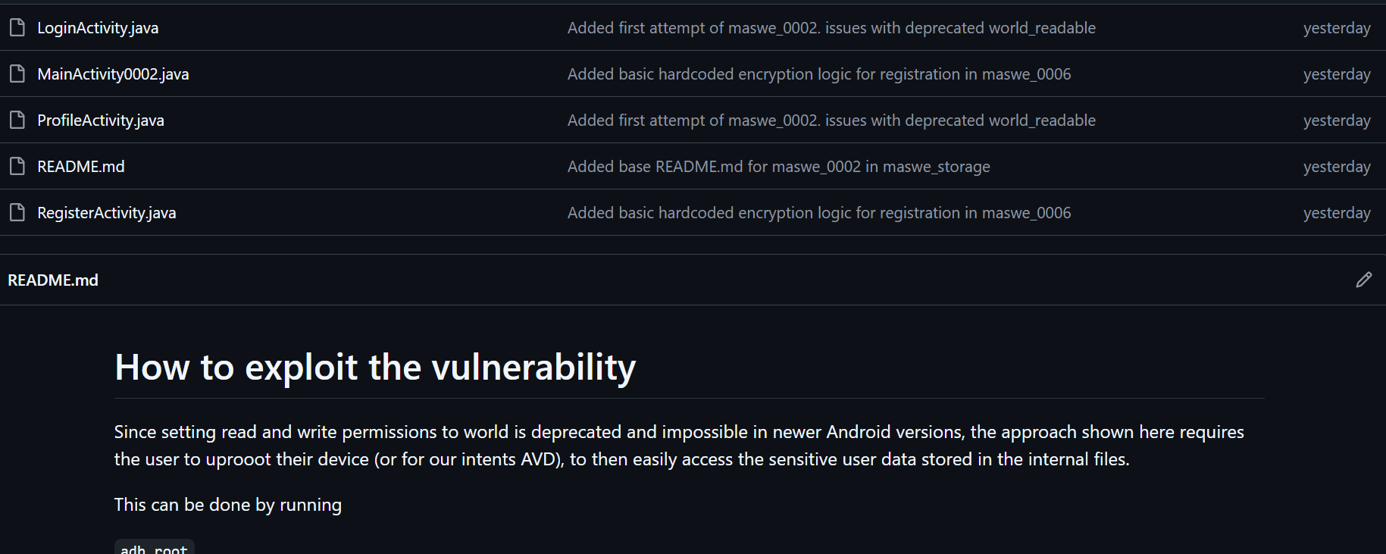
What is being worked on
Readme für jede Vulnerability

Slide 23
What will be worked on
Mehr Studien lesen
Neue Kategorie anfangen?

